Slide 1
하늘 배달부

Slide 2
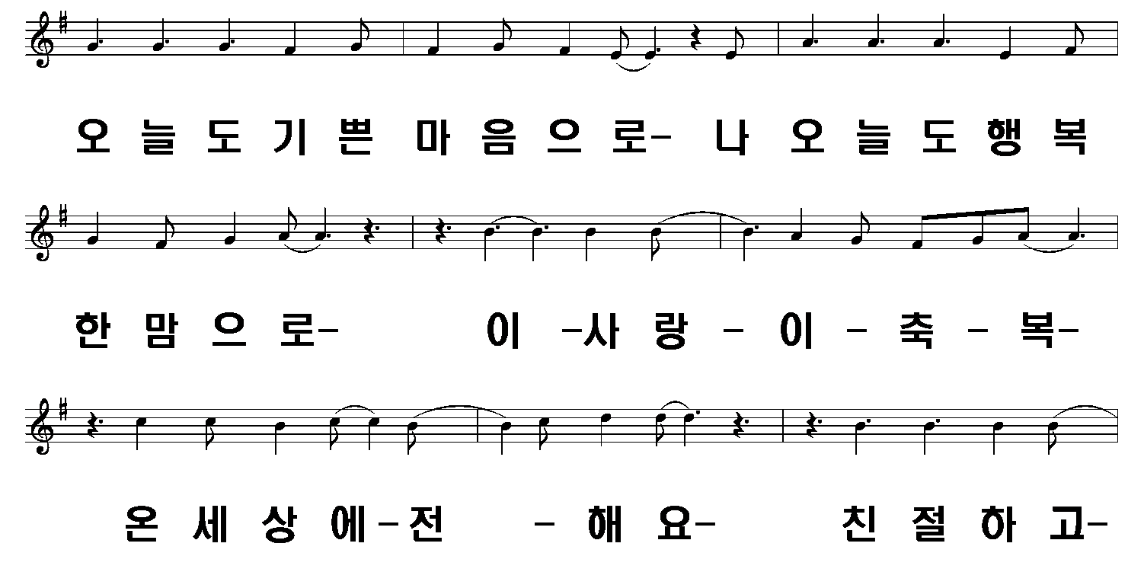
하늘 배달부

Slide 3
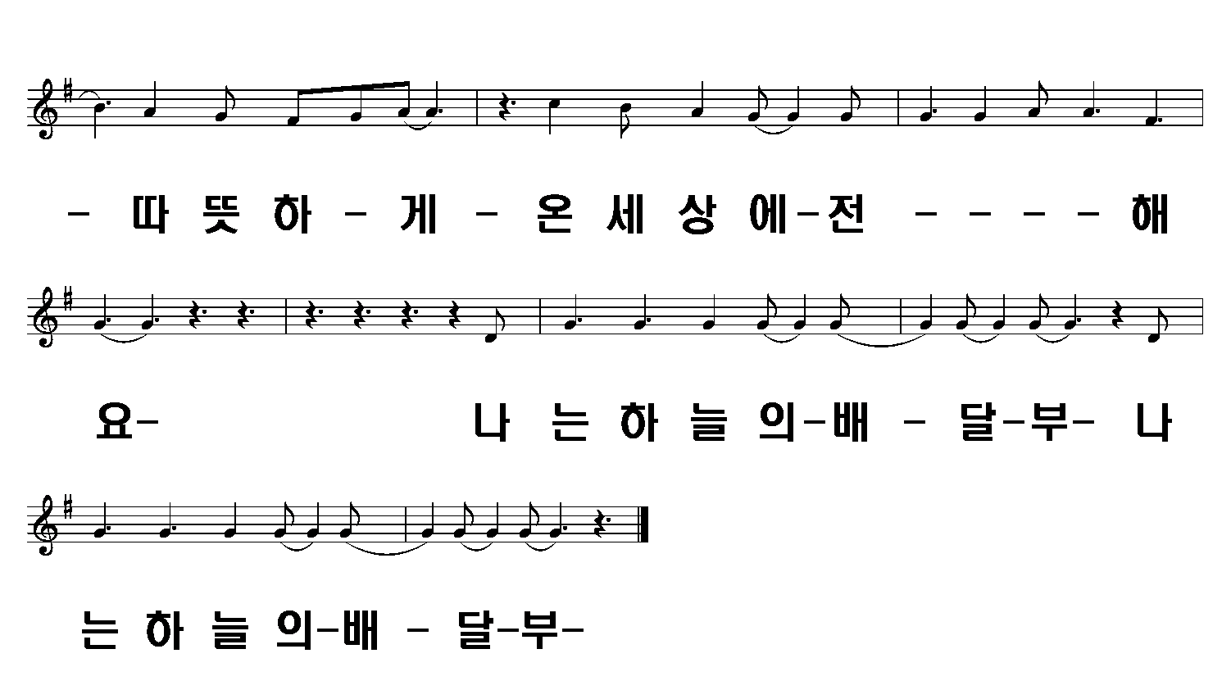
하늘 배달부

